Slide 1
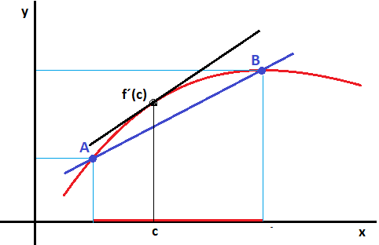
Contenido 3. Introducción al Cálculo Diferencial. Derivación e Integral Definida.
Derivación
La Derivada geométricamente representa la pendiente de la recta tangente a una curva en un punto. Este es un tema que ya se maneja bastante bien, por lo que le dedicaremos poco tiempo.

Slide 2
Si f(x) es una función cualquiera, su derivada se denota por f´(x), $\frac{df}{dx}, \frac{dy}{dx}, Dx$.
Teoremas:
Si C o K son constantes cualesquiera:
$$1) Si f\left(x\right)=C, entonces f´\left(x\right)=0$$
$$2) Si f\left(x\right)=kx, entonces f´\left(x\right)=K$$
$$3)Si f\left(x\right)=g\left(x\right)±h\left(c\right), entonces f´\left(x\right)=g´\left(x\right)±h´\left(x\right)$$
4) $Si f\left(x\right)=kg\left(x\right), entonces f´\left(x\right)=kg´\left(x\right)$
$$5) Si f\left(x\right)=x^{n}, entonces f´\left(x\right)=nx^{n−1} siempre que n≠0$$
$$6) Si f\left(x\right)=\ln\left|x\right|, entonces f´\left(x\right)=\frac{1}{x}$$
$$7) Si f\left(x\right)=e^{x}, entonces f´\left(x\right)=e^{x}$$
Ejemplos: Derivar:
$$f\left(x\right)={2x}^{5}−3x^{3}+4x−2$$
$$f´\left(x\right)=$$
$$f´\left(x\right)=10x^{4}−9x^{2}+4$$

Slide 3
$$f\left(t\right)=\frac{{8t}^{3}+7t}{t^{5}}$$
$$f\left(t\right)={3t}^{2}+8t+12$$
$$f´\left(t\right)=6t+8$$
$$f\left(t\right)=\frac{8}{t^{2}}+\frac{7}{t^{4}}$$
$$f\left(t\right)=\frac{5}{t^{3}}−\frac{8}{t^{2}}$$
$$f\left(t\right)=8t^{−2}+7t^{−4}$$
$$f\left(t\right)=5t^{−3}−8t^{−2}$$
$$f\left(t\right)=−16t^{−3}−28t^{−5}$$
$$f´\left(t\right)=−\frac{16}{t^{3}}−\frac{28}{t^{5}}$$
$$f´\left(t\right)=−\frac{15}{t^{4}}+\frac{16}{t^{3}}$$

